Slide 1
機器學習 打磚塊
組員
C109112196楊哲霖
F112112118黃士銘
F112112119陳欣妤

Slide 2
功能
外掛功能 | 說明
板子接球 | 當球打到磚塊或牆壁，球會反彈回板子的方向，板子會自行移動去接球。
基礎功能 | 說明
磚塊消失 | 當球打到磚塊時，磚塊必須消失。
切球功能 | 當板子移動方向與球的方向一致時，速度即增加。
遊戲結束 | 當板子未能接到球的瞬間，遊戲即結束。
磚塊
牆壁
由AI操控
磚塊消失數量
球的數量
遊戲介面示意圖

Slide 3
效能
訓練目標 : 可達通過關卡Level 20。

Slide 4
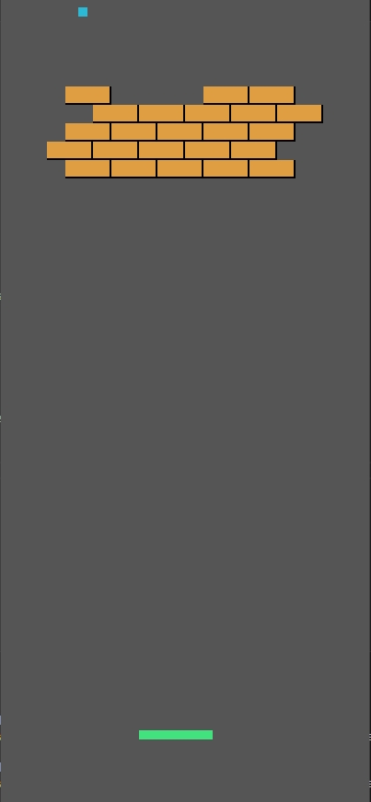




介面
外部介面:板子嘗試接反彈回來的球，試圖打掉所有磚塊
內部介面:使用PAIA產生exe檔，python透過gym與exe檔溝通
KNN
產生exe檔
控制與讀取
python
Gym
讀取模型
匯出模型檔
Arkanoid.exe

Slide 5
限制(1/2)
語言:
Python(AI訓練)
環境版本:
Python:3.11.7
模組:
Mlgame
作業系統:
Windows 10 專業版64位元
硬體列表:
處理器: Intel(R) Core(TM) i5-4590 CPU @ 3.30GHz 3.30 GHz
顯卡型號:Intel HD Graphics 4600

Slide 6
限制(2/2)
200像素
(0,0)
物件名稱 | 大小[寬*高(像素)]
遊戲視窗 | 200*500
板子 | 40*5
球 | 5*5
磚塊 | 25*10
物件名稱 | 初始位置
板子 | [75,400]
球 | [93, 395]
磚塊 | [25,25]~[25,65] [125,25]~[125,65]
500像素
物件名稱 | 移動速度 [每秒(像素)]
板子 | 5
球 | 切球 | 未切球
 | 10 | 7
物件名稱 | 移動範圍
板子 | [0,400]~[195,400]
球 | [0, 0]~[0,403] [195,0]~[195,403]
※位址皆已左上角(0,0)為原點
磚塊消失數量
球的數量
遊戲介面示意圖

Slide 7
分析 Breakdown
打磚塊
Python
PAIA
演算法
學習平台
UI
Script
KNN
MLGame
球的速度
AI
球的
位移
板子
移動
遊戲
開始
遊戲
結束
遊戲狀態讀取
Learning
訓練模型存取
模型檔
讀取
未
切球
切球
判定球的落點
讀取模型
目標
特徵
慢
快
即將被打到球的x
球(x,y)
球(dx,dy)

Slide 8
流程圖
讀取1模型檔
讀取當前遊戲資料
預測球的落點
遊戲失敗
訓練

Slide 9
Msc
遊戲開始
遊戲狀態讀取
模型檔讀取
Learning
訓練模型存取
執行python
模型檔(.cvs)
發射球
模型檔讀取
遊戲進行中
存儲球(x,y) (dx,dy)
預測球的落點
遊戲失敗
抓取特徵球(x,y)(dx,dy)
Label 即將被打到 球的x值
將特徵以及目標
訓練成模型(.cvs)
遊戲成功

Slide 10
API
KNN.py
遊戲狀態讀取
輸入
輸出 | 球的(x,y) (dx,dy)
參數 | 無
方法 | 依照遊戲的磚塊以及板子接球的狀態來判定遊戲是否結束
Learning
輸入 | 球的(x,y) (dx,dy)
輸出 | 球的落點x
參數
方法
訓練模型存取
輸入 | 特徵及目標
輸出
參數 | k值:7
方法 | 依照Learning所記錄的特徵及目標，進行訓練模型
模型檔讀取
輸入 | Model.pickle
輸出
參數 | 無
方法 | 判斷遊戲狀態是否正在進行中，如果是正在進行中，則讀取模型檔

Slide 11
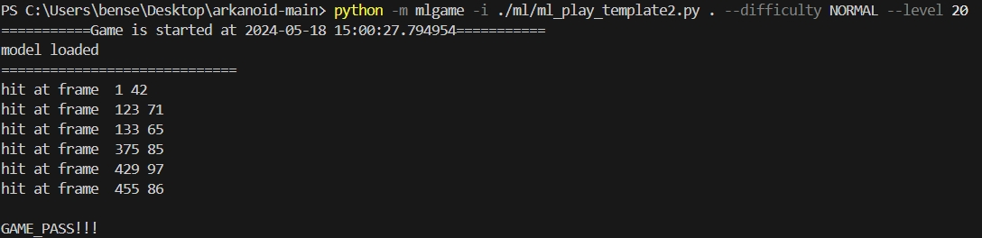
驗收
預測球的x落點

Slide 12
驗收
功能 | 操作過程 | 結果 | 預期結果
板子接球 | 板子會自行追蹤球的位置 |  | 板子會隨與球的X軸一致
消除磚塊 | 球打到磚塊 |  | 被打到磚塊即消失。
切球 | 板子與球切到的方向一致 |  | 板子與球切到的方向一致，球的移動的速度即加快
遊戲結束 | 板子未能接到球 |  | 遊戲即結束

Slide 13
分工
組員 | 負責項目 | 日期
楊哲霖 | 資料蒐集 | 5/2
陳欣妤 | 資料整合
黃士銘 | 報告製作
組員 | 負責項目 | 日期
楊哲霖 | 功能實作 | 5/9
陳欣妤 | 圖表製作
黃士銘 | 報告製作

